Slide 1
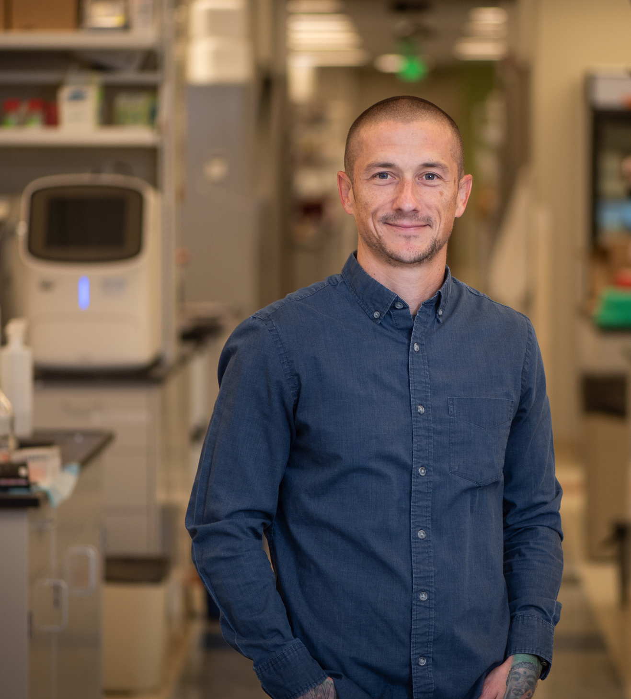

© Wake Forest University School of Medicine
Biología del cáncer
con el
Dr. Kelsey Fisher-Wellman
Comenzar

Slide 2
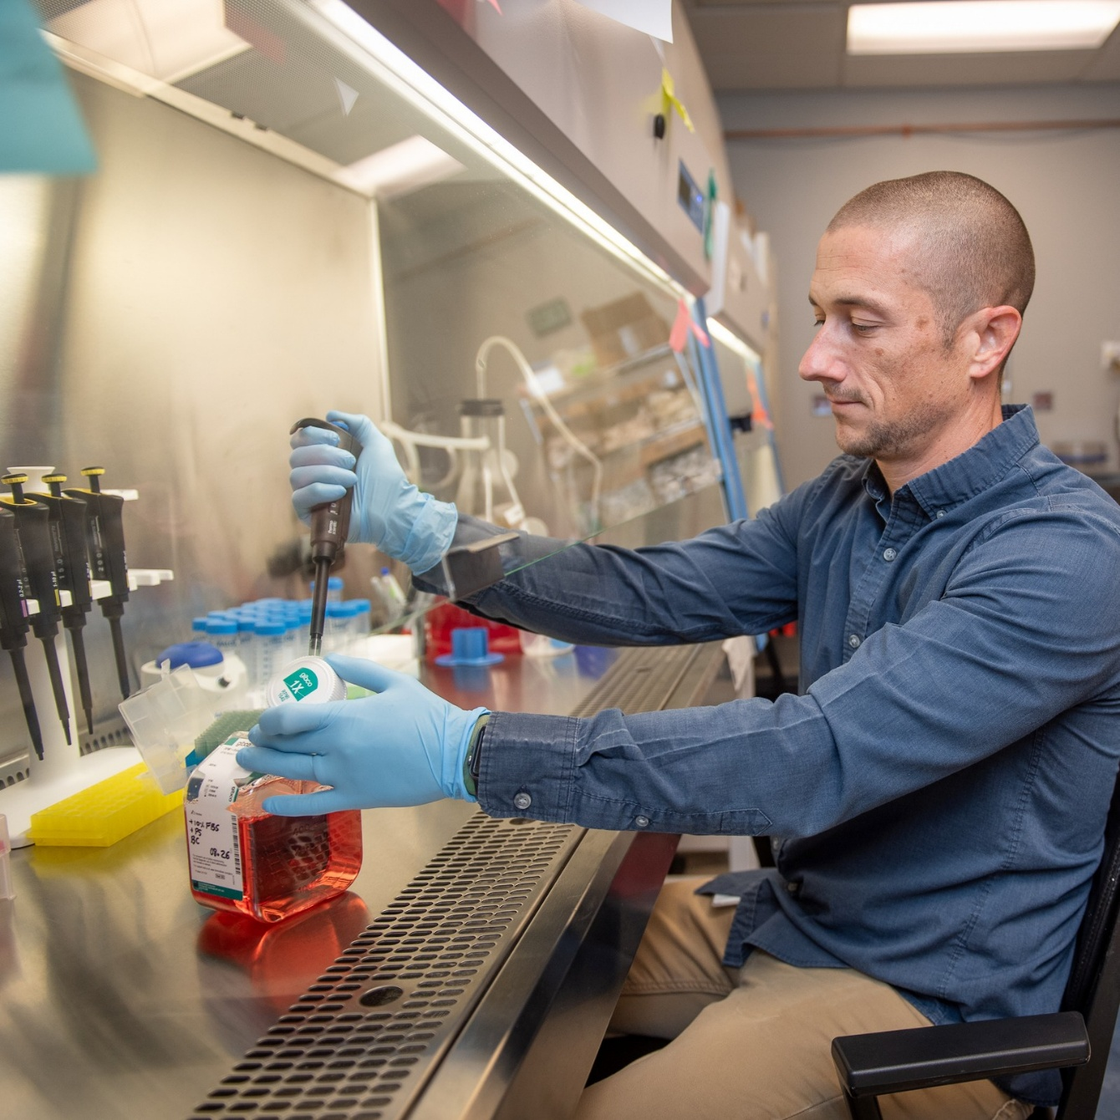
En esta presentación:
Introducción
La investigación y trayectoria profesional de Kelsey
Puntos de debate
Sobre la biología del cáncer
De la escuela a la biología del cáncer
Carreras en biología del cáncer
Puntos de debate
Conozca a Kelsey
Puntos de debate
Más recursos
Wake Forest University School of Medicine
02 futurumcareers.com

Slide 3
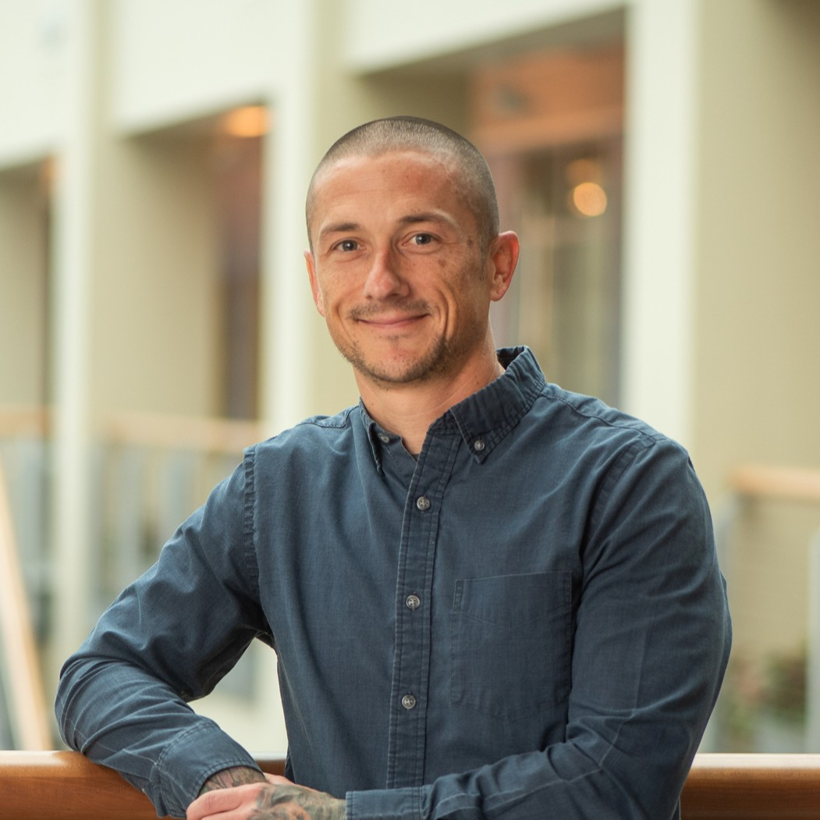
Conozca a Kelsey
El Dr. Kelsey Fisher-Wellman es un biólogo del cáncer en la Facultad de Medicina de la Universidad Wake Forest en Estados Unidos.
Estudia la leucemia mieloide aguda (LMA), un tipo de cáncer de la sangre causado cuando las células madre no se especializan en células sanguíneas.
Kelsey está investigando cómo se diferencian las mitocondrias en células cancerosas de LMA de las células sanas, ya que estas diferencias podrían aprovecharse para desarrollar tratamientos nuevos contra el cáncer.
Dr. Kelsey Fisher-Wellman
Wake Forest University School of Medicine
03 futurumcareers.com

Slide 4
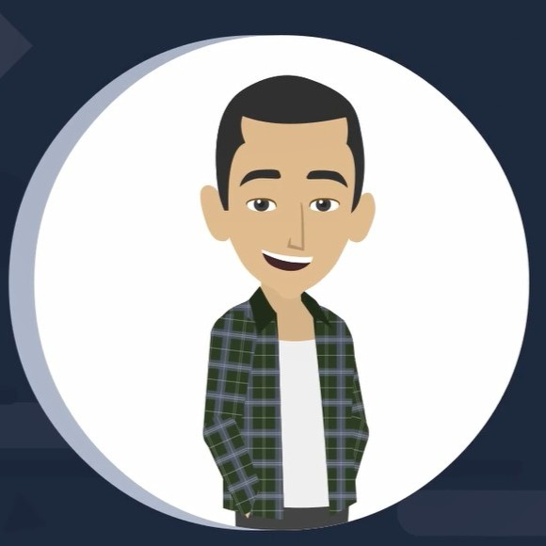
Conozca la investigación y la trayectoria profesional de Kelsey
La animación en la siguiente diapositiva presentará la investigación y la trayectoria profesional de Kelsey.
También la puede encontrar en la página de Kelsey en Futurum: futurumcareers.com/cancer-biology-with-dr-kelsey-fisher-wellman
O puede verla en YouTube: youtu.be/qXdnMnmInfI
04 futurumcareers.com

Slide 5


Slide 6

Resumen de la animación
De adolescente, a Kelsey le encantaba el fisicoculturismo y jugar al béisbol. En la universidad, estudió ciencias del ejercicio y trabajó como entrenador personal.
No disfrutó de sus prácticas en el equipo de fútbol americano de la universidad, así que hizo unas prácticas en un laboratorio de investigación. Allí descubrió su amor por la ciencia de laboratorio y se inspiró para convertirse en científico biomédico.
Con su formación en ciencias del ejercicio, Kelsey tuvo dificultades para acceder a un programa de doctorado en biomedicina. Luego, cuando lo hizo, tuvo que esforzarse mucho para ponerse al día con sus compañeros.
06 futurumcareers.com

Slide 7
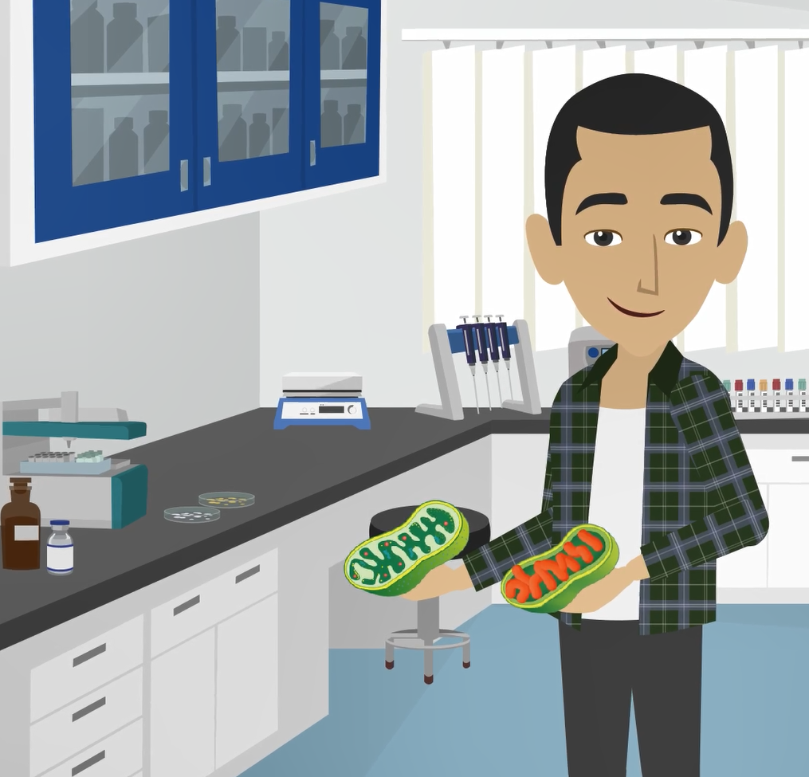
Resumen de la animación
Hoy en día, Kelsey estudia las mitocondrias en las células de LMA. Las mitocondrias proporcionan energía a las células al convertir la energía de los alimentos en una forma que nuestras células pueden utilizar: una molécula llamada ATP.
Kelsey ha descubierto que las mitocondrias en las células de LMA ejecutan este proceso al revés y consumen ATP en su lugar.
Espera que los científicos puedan utilizar este descubrimiento para desarrollar tratamientos nuevos para la LMA que destruyan las mitocondrias en las células de LMA, dejando intactas las células sanas.
07 futurumcareers.com

Slide 8
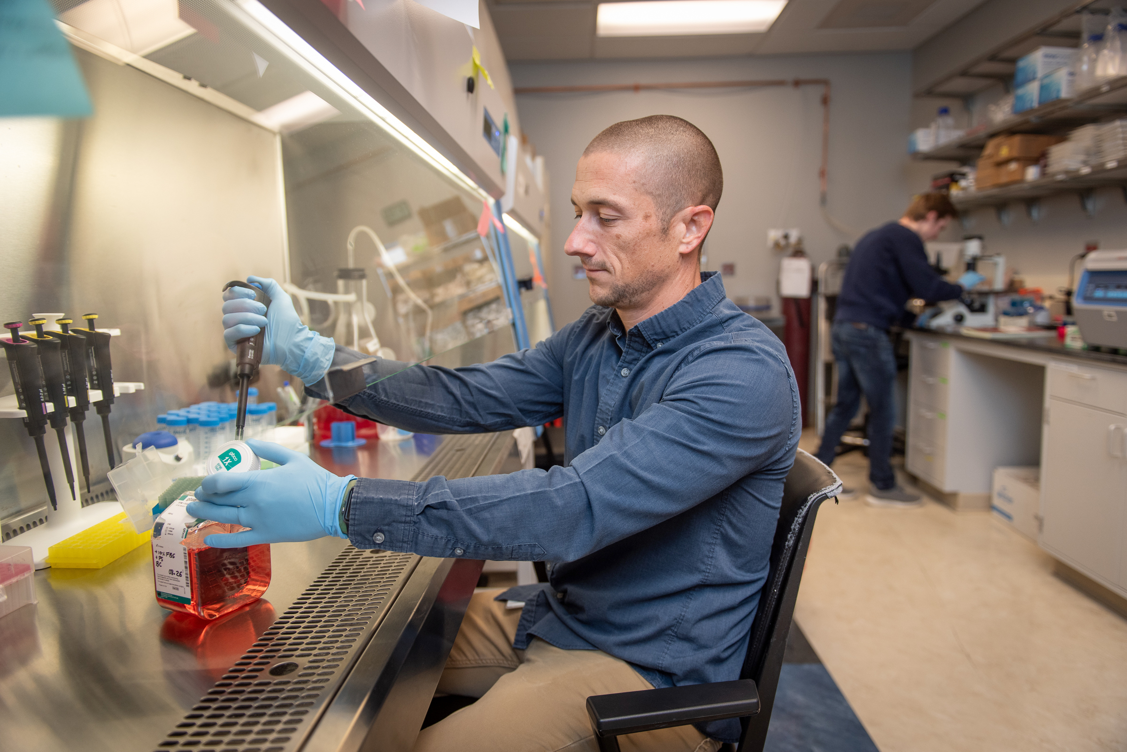
Puntos de debate
¿Qué causa la leucemia mieloide aguda (LMA)?
¿Qué son las mitocondrias?
¿Cómo influyeron los pasatiempos adolescentes de Kelsey en su trayectoria educativa?
¿Cómo superó Kelsey los desafíos que enfrentó durante su trayectoria educativa y profesional?
¿Qué ha descubierto Kelsey sobre las mitocondrias en las células de LMA?
08 futurumcareers.com
Wake Forest University School of Medicine

Slide 9
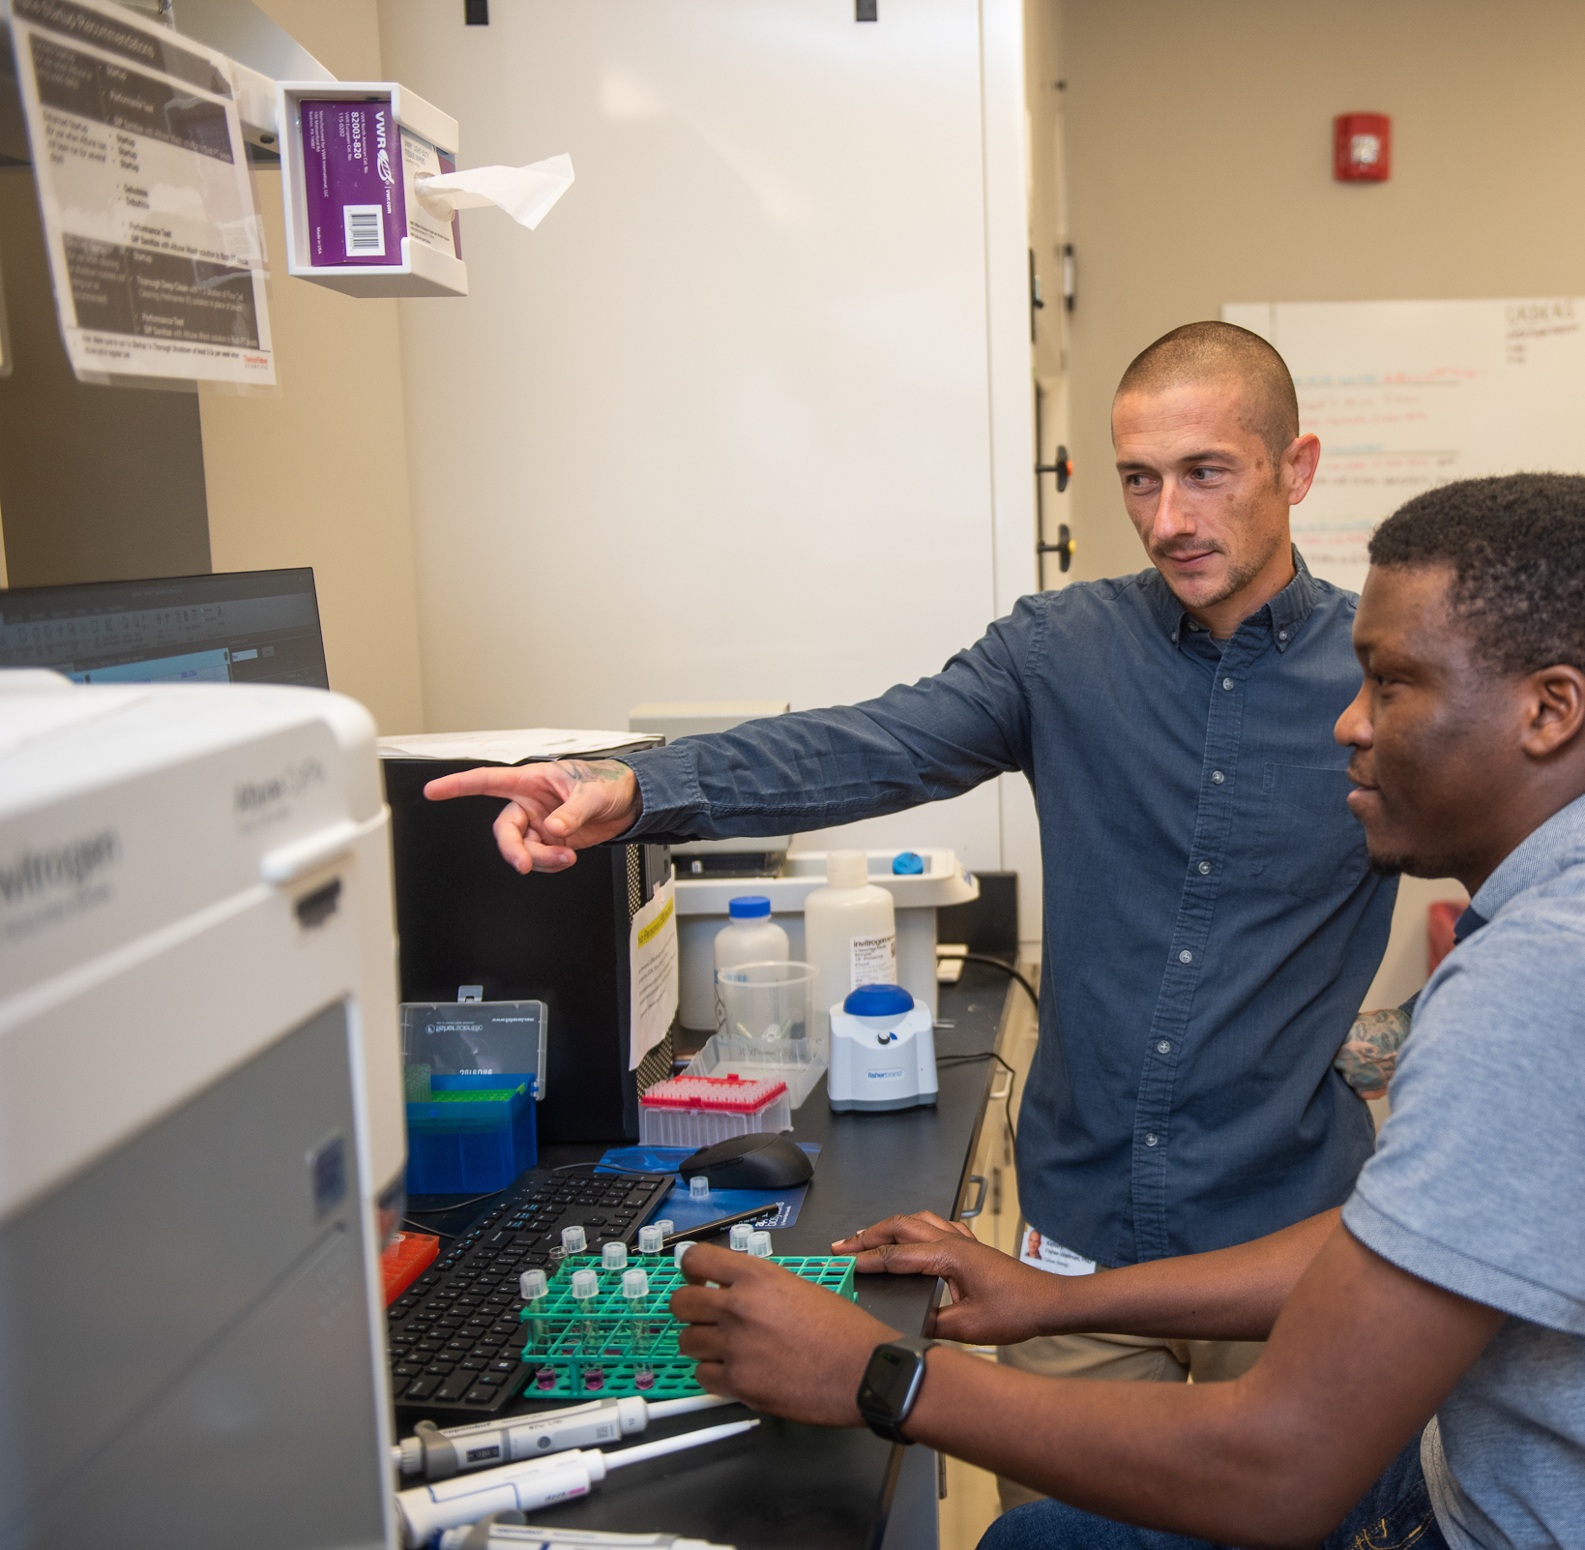
Wake Forest University School of Medicine
Sobre la biología del cáncer
La biología del cáncer es el estudio de los mecanismos biológicos que subyacen al desarrollo del cáncer y cómo abordarlos mediante el tratamiento.
“El cáncer sigue siendo uno de los desafíos más complejos y urgentes a los que se enfrenta la sociedad. Dedicar tu vida a comprender y tratar esta enfermedad es una búsqueda valiosa.” – Kelsey
Según el Instituto Nacional del Cáncer de EE. UU., dos de cada cinco personas en el país presentarán cáncer a lo largo de su vida, por lo que desarrollar formas nuevas y mejoradas de detectar y tratar la enfermedad es esencial para una sociedad sana.
Kelsey habla sobre datos de la investigación con el científico Dr. Raphael Aruleba
09 futurumcareers.com

Slide 10
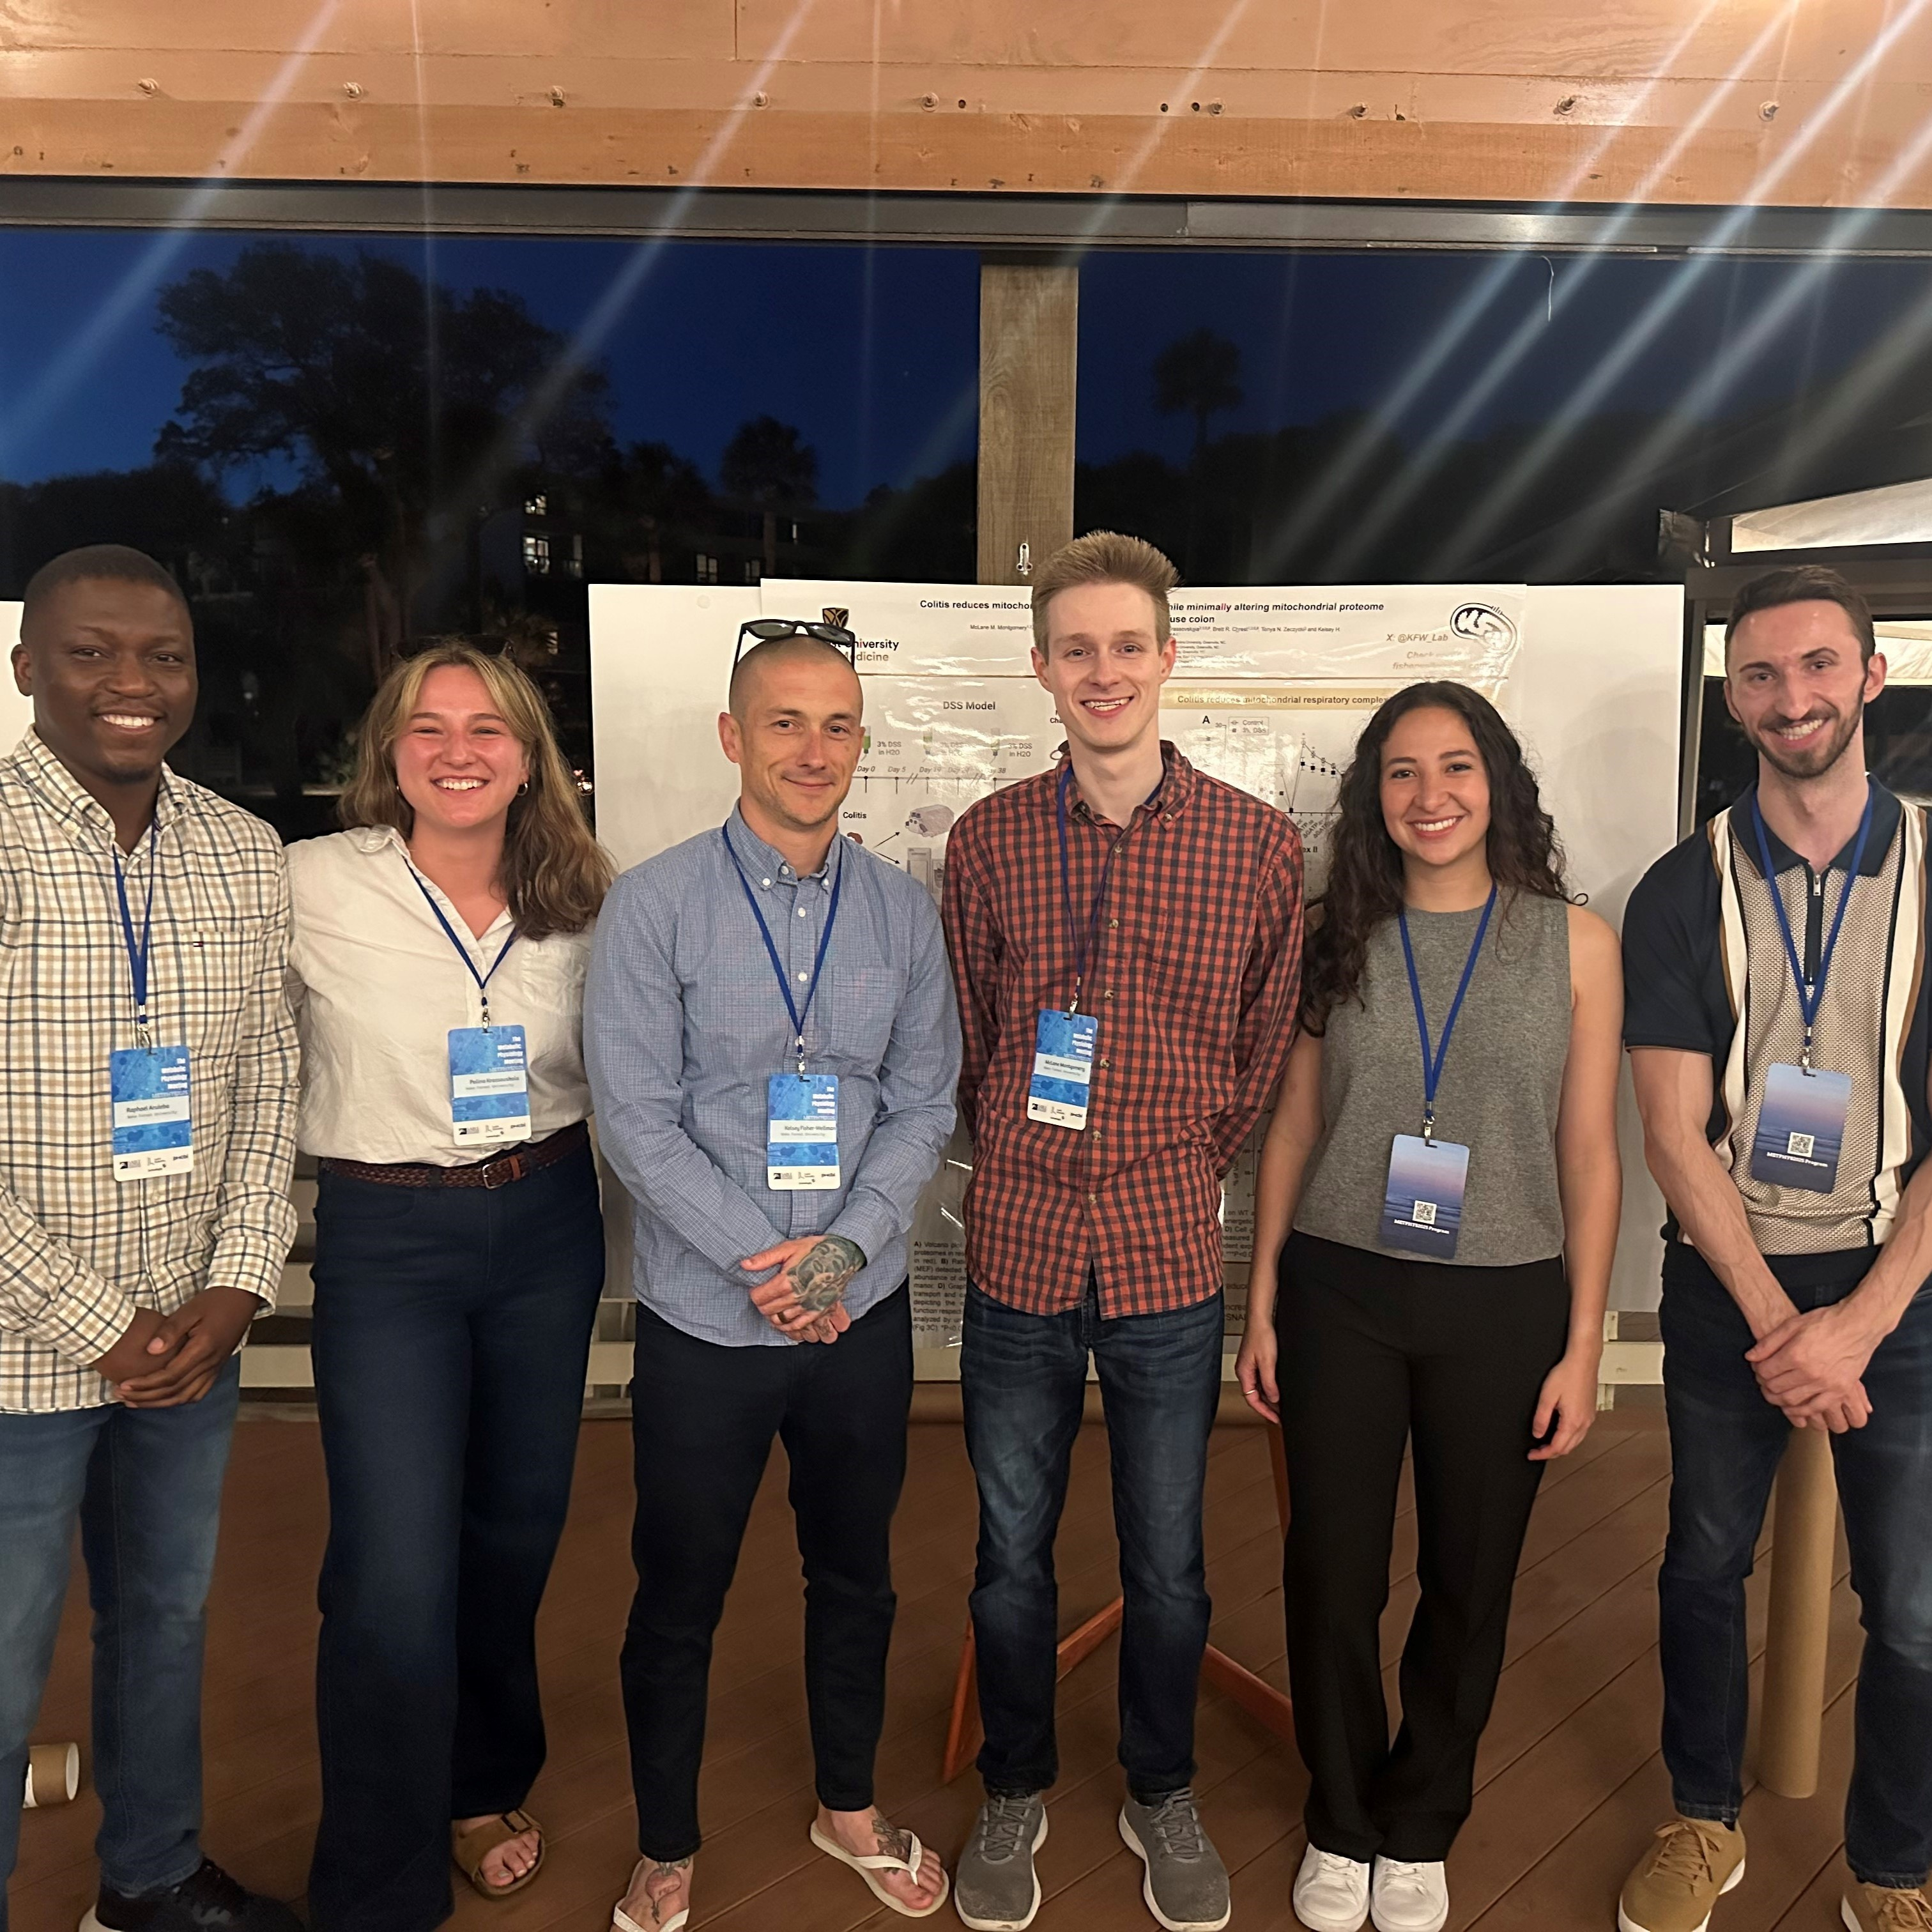
De la escuela a la biología del cáncer
En la escuela, sería útil estudiar biología, química, matemáticas, física e informática.
En la universidad, un título en biología, ciencias biomédicas o bioquímica proporcionaría un camino directo hacia una carrera en biología del cáncer.
Para convertirse en investigador académico, necesitará completar un doctorado, una forma financiada de educación avanzada en la que le pagan por aprender y contribuir a la ciencia.
Miembros del Laboratorio Fisher-Wellman en la Reunión de Fisiología Metabólica 2025
10 futurumcareers.com

Slide 11
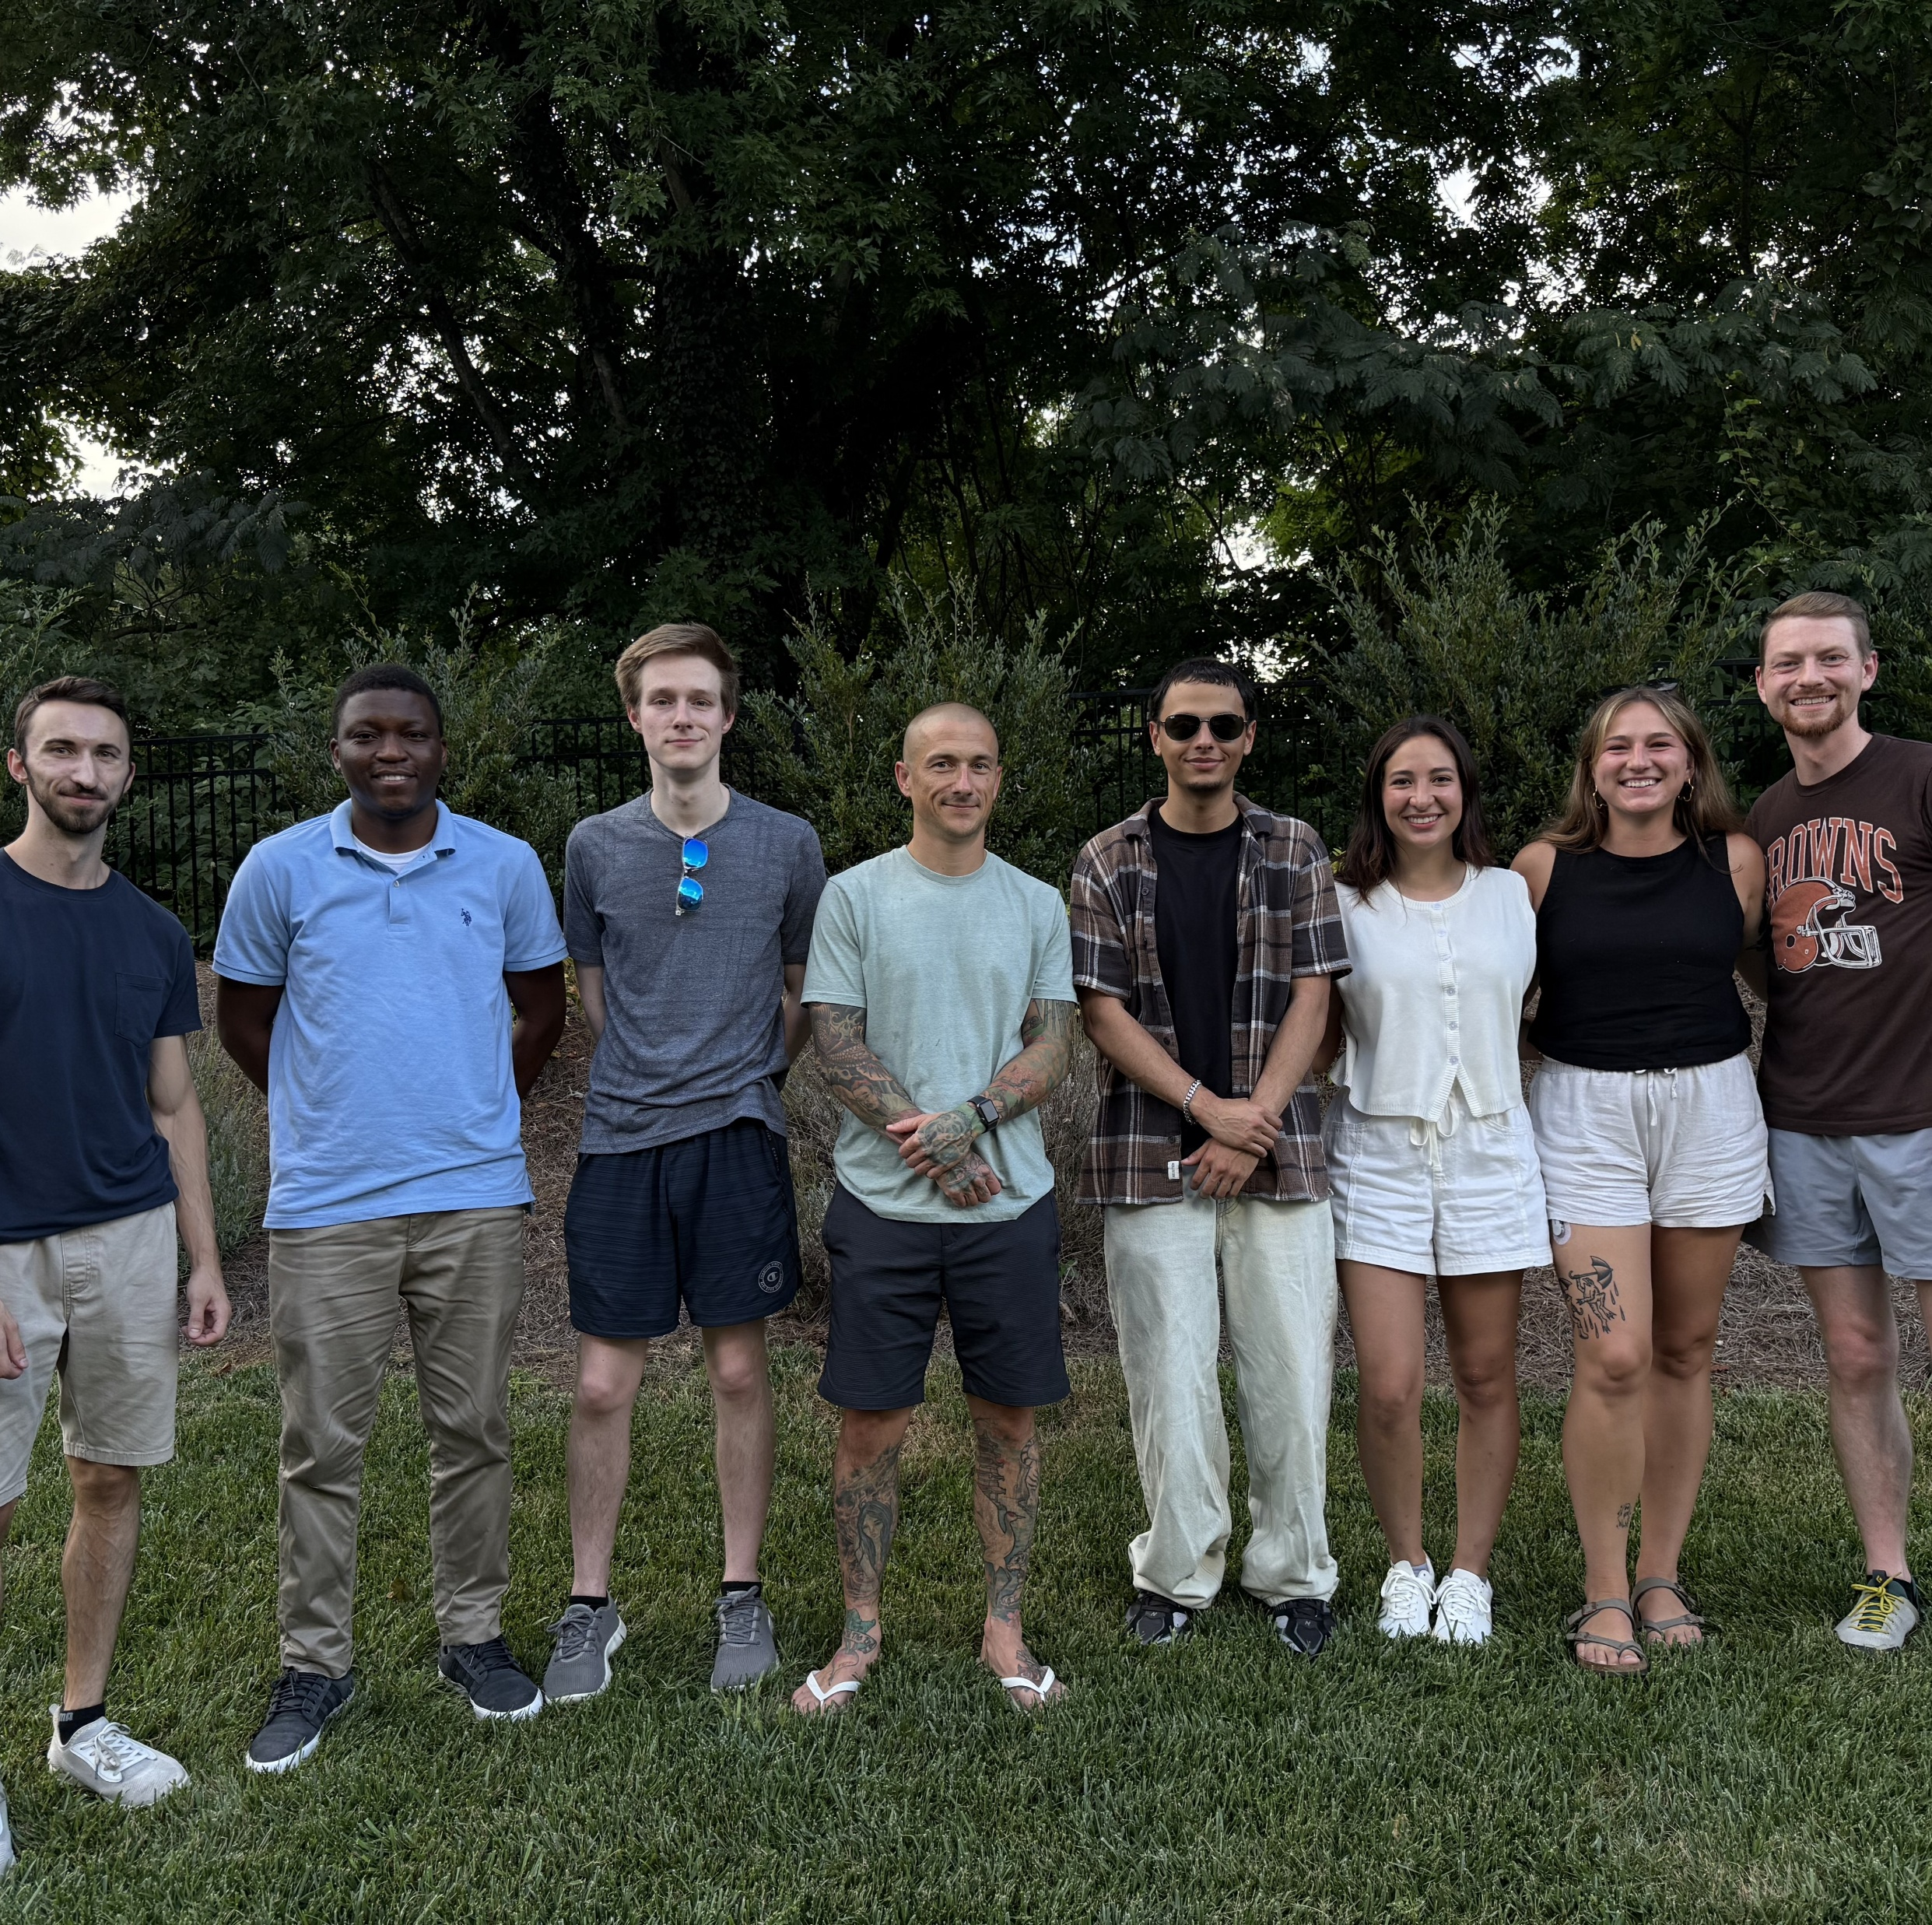
De la escuela a la biología del cáncer
Kelsey enfatiza que muchas innovaciones en biología del cáncer provienen de personas que siguen caminos educativos y profesionales poco convencionales.
“En lugar de enfocarte en un solo campo durante el entrenamiento, te animaría a explorar más allá. No te limites a ti mismo. Cuanta más diversa sea tu base de conocimientos, más creativas e impactantes pueden ser tus contribuciones.” – Kelsey
Miembros del laboratorio Fisher-Wellman
11 futurumcareers.com

Slide 12
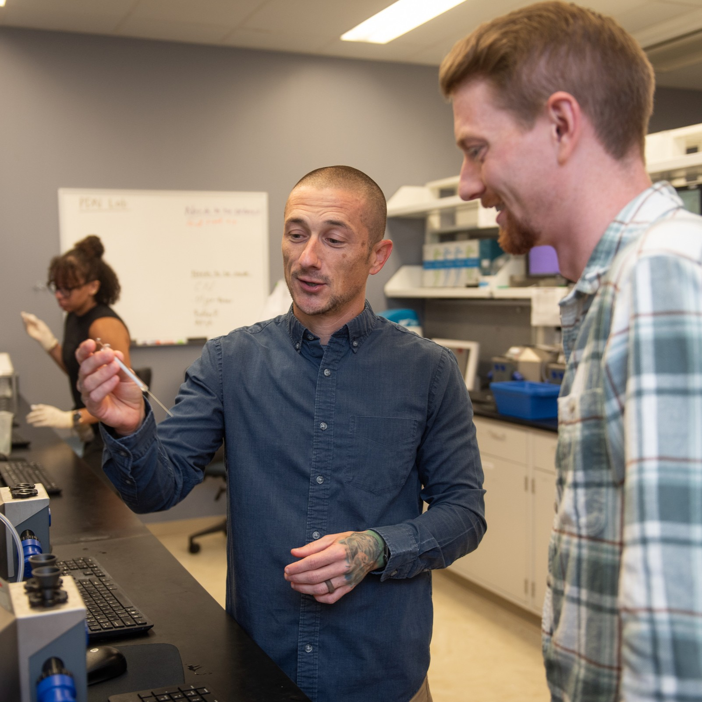
Explore carreras en biología del cáncer
Wake Forest University School of Medicine
Las carreras en biología del cáncer suelen implicar investigación en laboratorio. Esto puede ser en una universidad, en una empresa biotecnológica o farmacéutica, o en una organización de investigación del cáncer.
“Es importante recordar que los avances científicos pueden tardar años, incluso décadas, en materializarse. Aunque el impacto de tu trabajo no sea visible de inmediato, eso no lo hace menos valioso. Hay algo profundamente gratificante en contribuir a este legado y esfuerzo compartido en continuidad.” – Kelsey
Kelsey trabaja en el laboratorio con el investigador postdoctoral Dr. Edziu Franczak
12 futurumcareers.com

Slide 13
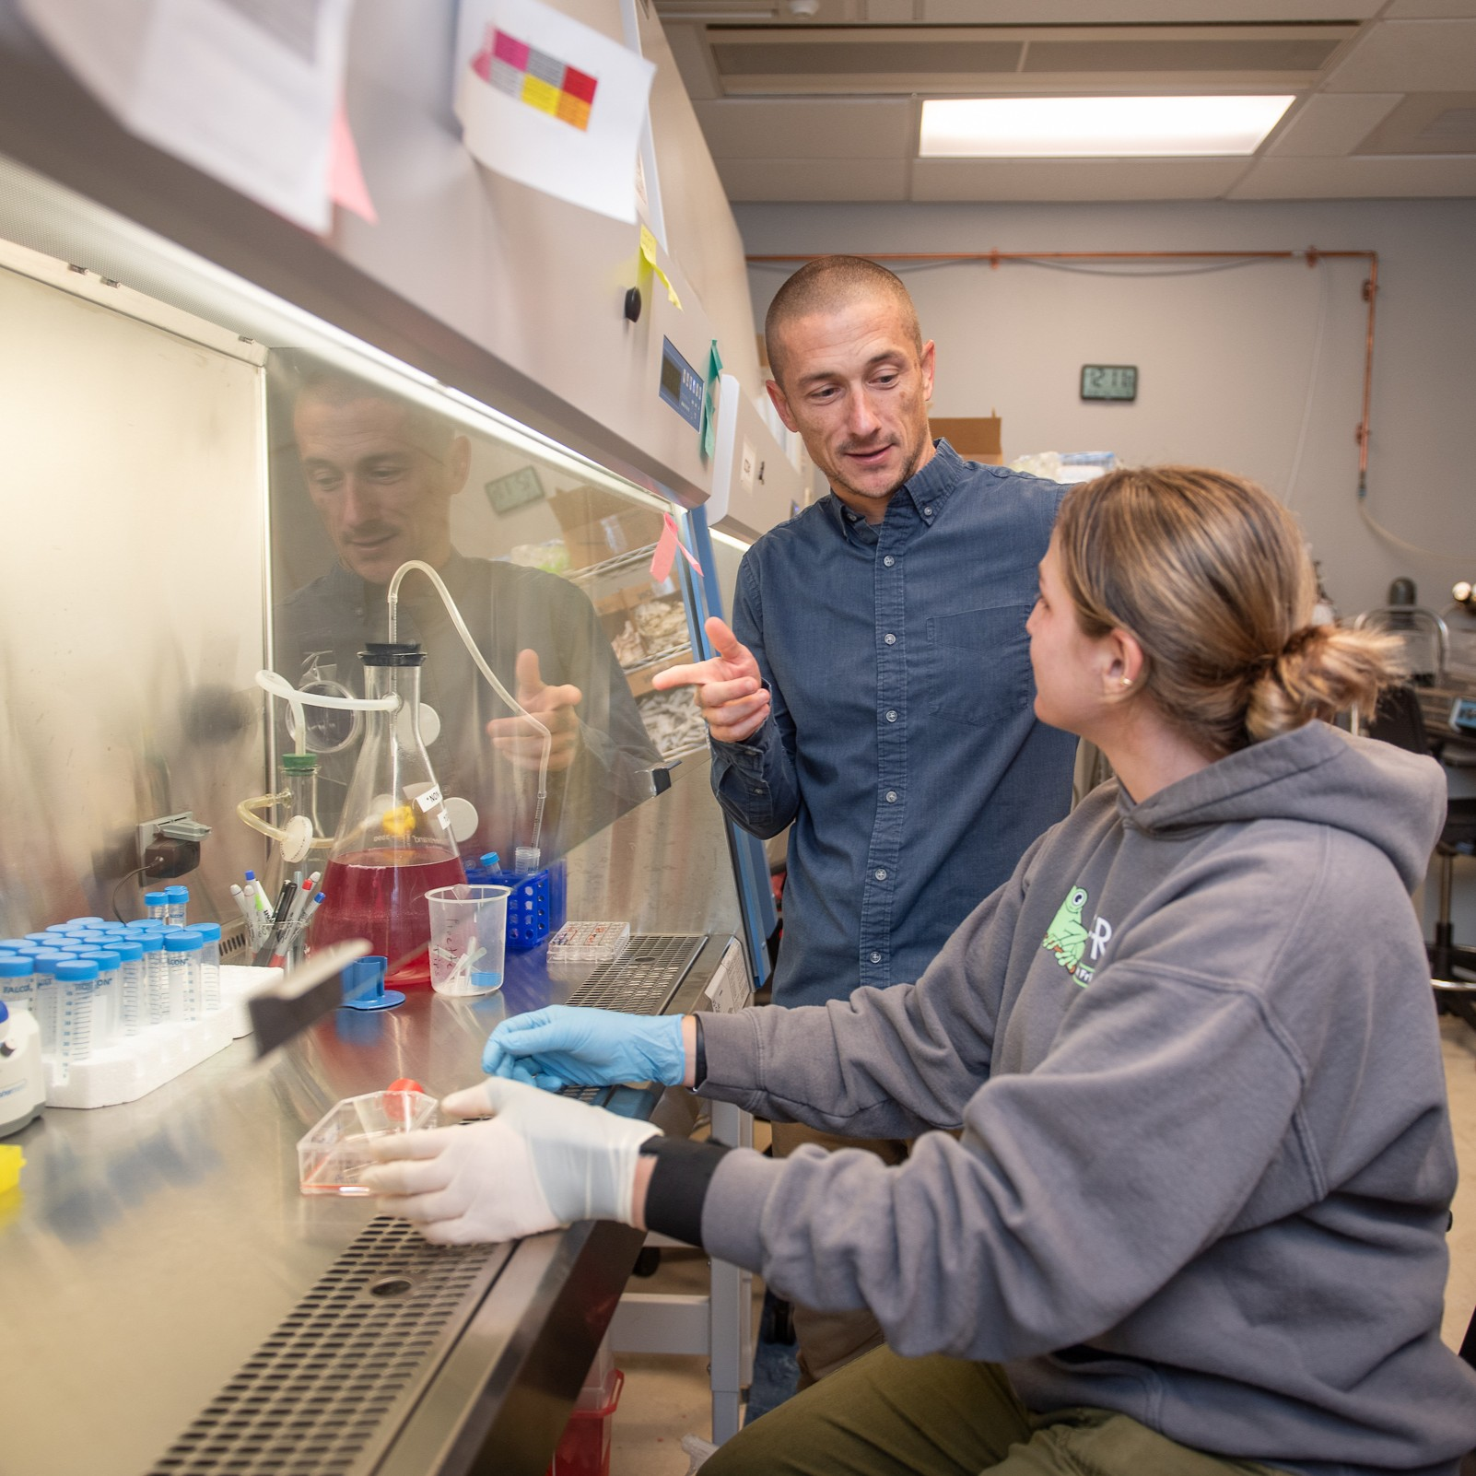
Oportunidades para estudiantes
Kelsey recomienda contactar con científicos biomédicos para pedir consejo y preguntar sobre oportunidades para trabajar en su laboratorio.
“La experiencia práctica, especialmente en un laboratorio de investigación biomédica, es realmente invaluable. Muchas de las oportunidades que marcaron mi carrera comenzaron cuando envié un simple correo electrónico pidiendo participar.” – Kelsey
Muchos laboratorios del Departamento de Biología del Cáncer de la Universidad Wake Forest ofrecen programas de prácticas de verano para estudiantes de secundaria y grado.
El Programa de Prácticas de Verano de los NIH ofrece experiencias remuneradas de investigación biomédica para estudiantes de secundaria.
Wake Forest University School of Medicine
Kelsey trabaja en el laboratorio con la científica del equipo, la
Dra. Polina Krassovskaia
13 futurumcareers.com

Slide 14
Puntos de debate
¿Qué proporción de personas en Estados Unidos presentará cáncer?
¿Por qué cree que muchas innovaciones en biología del cáncer provienen de quienes han tomado caminos poco convencionales?
¿Qué cree que le resultaría más gratificante de una carrera en biología del cáncer y por qué?
¿Cómo podría encontrar oportunidades para adquirir experiencia práctica en un laboratorio de investigación biomédica?
14 futurumcareers.com
Wake Forest University School of Medicine

Slide 15
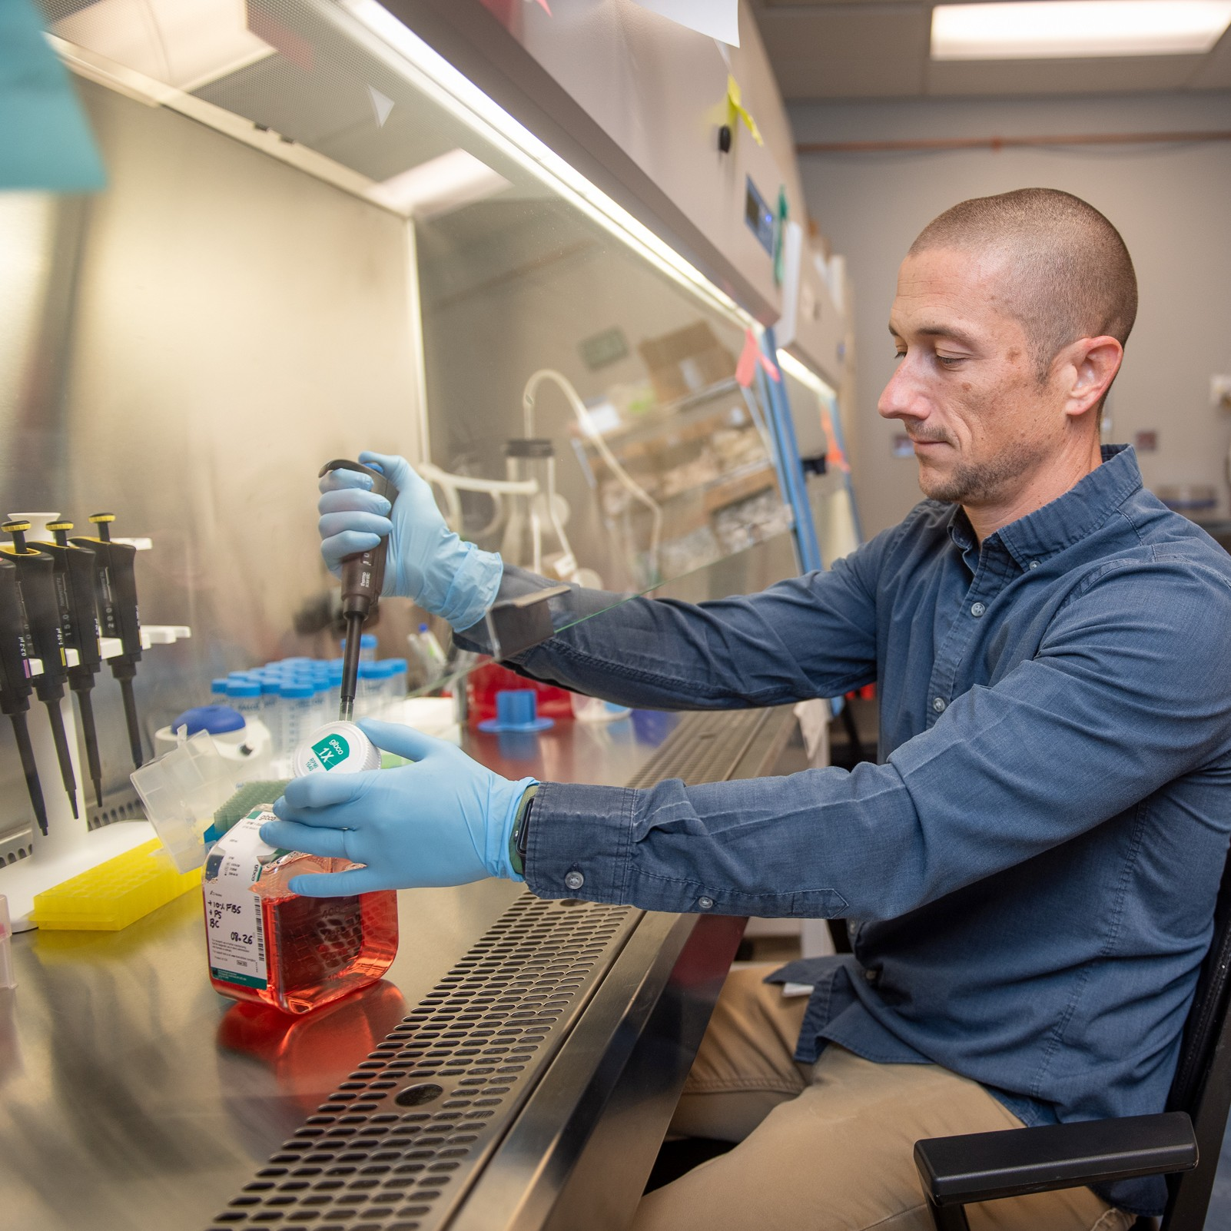
Conozca a Kelsey
Wake Forest University School of Medicine
De adolescente, me interesaba el béisbol. Los deportes de equipo me enseñaron valiosas lecciones de vida sobre cómo recuperarse del fracaso y crecer a partir de estas experiencias.
Fui a la universidad para estudiar ciencias del ejercicio, con el objetivo de convertirme en entrenador de fuerza y acondicionamiento físico. Pero eso cambió cuando unas prácticas en un laboratorio de investigación me mostraron parte de la vida de un científico académico.
La experiencia fue transformadora: al ver a mi mentor trabajar, vi a alguien tan comprometido en resolver problemas complejos que importan al mundo. Esas prácticas cambiaron mis objetivos profesionales y me pusieron en un camino que me apasiona desde entonces.
Kelsey traslada medios de cultivo a células de leucemia mieloide aguda
15 futurumcareers.com

Slide 16
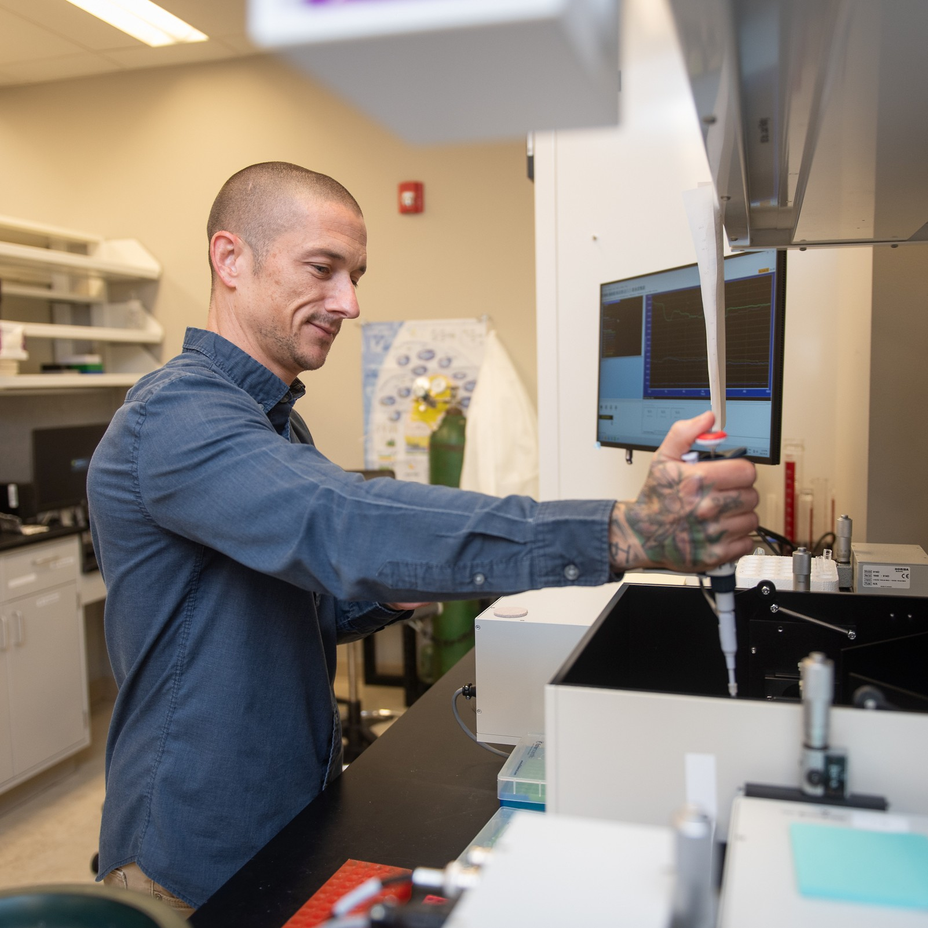
Conozca a Kelsey
Entrar en un programa de doctorado no fue fácil porque la ciencia del ejercicio no es una base típica para la investigación biomédica. Al principio iba rezagada respecto a mis compañeros, sin haber estudiado física ni bioquímica, así que me enseñé por mi cuenta a partir de libros de texto para ponerme al día.
Tras mi doctorado, pasé varios años estudiando enfermedades metabólicas en los músculos. No tengo formación formal en biología del cáncer, así que pasar al campo fue otro reto.
Cada transición en mi carrera ha tenido una curva de aprendizaje pronunciada. Pero siempre me han atraído caminos no tradicionales y estoy dispuesto a trabajar más que los demás para tener éxito. Esto tuvo sus desafíos: he tenido bastantes fracasos en el camino.
Wake Forest University School of Medicine
Kelsey trabaja en el laboratorio
16 futurumcareers.com

Slide 17
El mejor consejo de Kelsey
Wake Forest University School of Medicine
No podemos controlar nuestro punto de partida (es decir, los recursos que tenemos al crecer) pero sí podemos controlar cómo seguimos adelante. En mi opinión, la ciencia académica sigue siendo un ámbito donde aún se pueden abrir puertas para quienes tienen talento y determinación, sin importar su origen. Con persistencia y trabajo duro, las oportunidades son reales y están al alcance.
17 futurumcareers.com

Slide 18
Puntos de debate
¿Qué lecciones de vida está aprendiendo de sus aficiones e intereses?
¿Cómo afronta los retos en su vida?
¿Hasta qué punto le inspira el consejo de Kelsey de que, aunque no podemos controlar nuestro punto de partida, sí podemos controlar cómo seguimos adelante?
18 futurumcareers.com
Wake Forest University School of Medicine

Slide 19
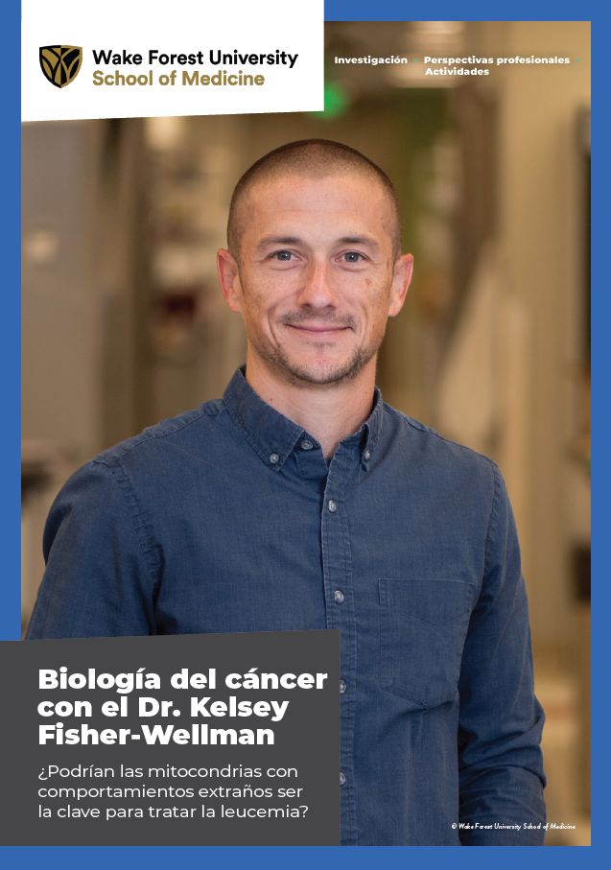
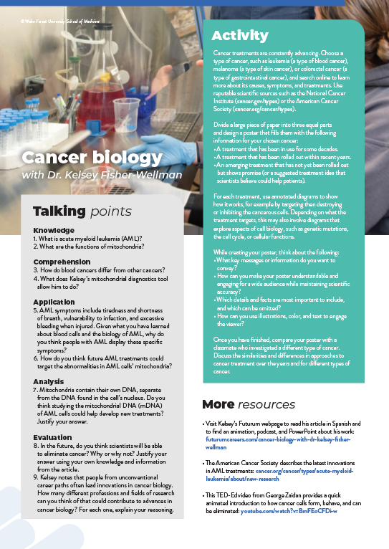

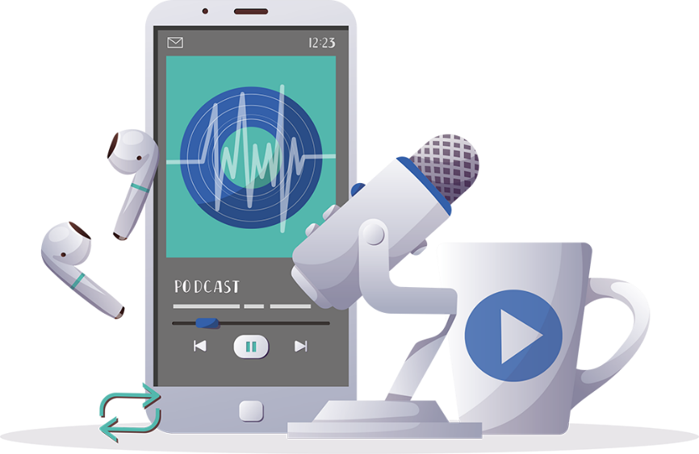

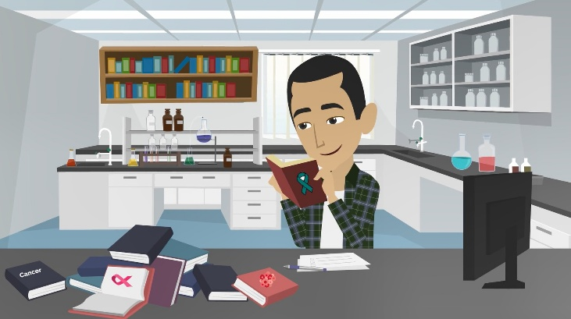
Más recursos
Lea el artículo
Complete las actividades
Escuche el pódcast
Vea la animación
Descargue los recursos en inglés
19 futurumcareers.com
Wake Forest University School of Medicine

Slide 20




Este material educativo fue producido por la Facultad de Medicina de Universidad de Wake Forest en asociación con Futurum y con el apoyo de subvenciones de The Duke Endowment.
The Duke Endowment es una fundación privada que fortalece comunidades en Carolina del Norte y Carolina del Sur formando niños, promoviendo la salud, educando mentes y enriqueciendo el espíritu.
Comparta su opinión sobre este recurso educativo y profesional.
Para comentar, escanee el código QR o visite el siguiente enlace: redcap.school.wakehealth.edu/surveys/?s=NPK347RYHCR3FNDC

